Slide 1
সবাইকে স্বাগতম

Slide 2
শিক্ষক পরিচিতি
সম্পা রানী দাশ
সহকারী শিক্ষক
সাতকরাকান্দি সরকারি প্রাথমিক বিদ্যালয়
বড়লেখা,মৌলভীবাজার।

Slide 3
পাঠ পরিচিতি
শ্রেণি: চতুর্থ
বিষয়: বাংলাদেশ ও বিশ্বপরিচয়
পাঠের শিরোনাম: বাংলাদেশের ক্ষুদ্র নৃ-গোষ্ঠী
পাঠ্যাংশ: মণিপুরি
সময়: ৪০ মিনিট
তারিখ: ১৮.০৬.২০২১ ইং

Slide 4
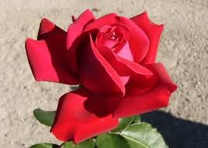
শিখনফল
এই পাঠ শেষে শিক্ষার্থীরা……
২.৩.১ বাংলাদেশের বিভিন্ন ক্ষুদ্র নৃ- জনগোষ্টীর নাম বলতে পারবে
২.৩.২ চাকমা,মারমা,সাঁওতাল ও মণিপুরিদের সংস্কৃতি(পোশাক,খাদ্য,ও উৎসব ইত্যাদি)বর্ণনা করতে পারবে।

Slide 5
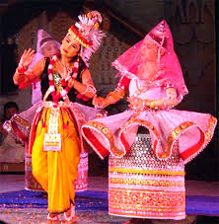
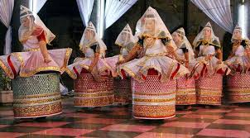
এসো আমরা কিছু ছবি দেখি

Slide 6
এসো আমরা একটি ভিডিও দেখি

Slide 7
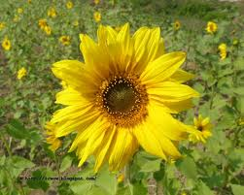
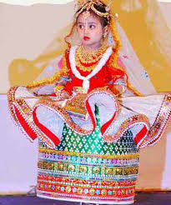
আজকের পাঠ
বাংলাদেশের ক্ষুদ্র নৃ-গোষ্ঠী
পাঠ্যাংশ: মণিপুরি
গ

Slide 8
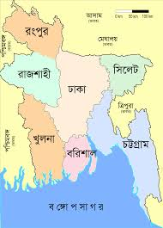
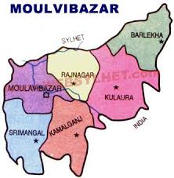
সিলেট
কমলগঞ্জ
মৌলভীবাজার

Slide 9
মণিপুরিরা বাংলাদেশের সিলেটের কাছে মৌলভীবাজার ও কমলগঞ্জে বাস করে।

Slide 10
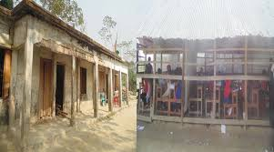
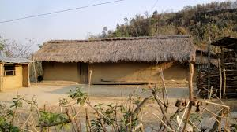
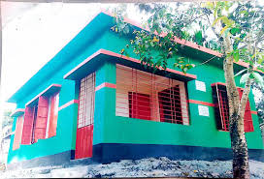
মণিপুরিদের বাড়ি বাঁশ, টিন ও ইটের তৈরি হয়।

Slide 11
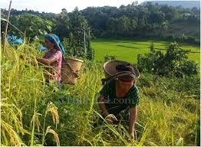
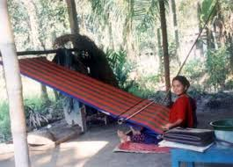
তারা মূলত পেশায় কৃষিজীবি ও তাঁতী হয়।

Slide 12
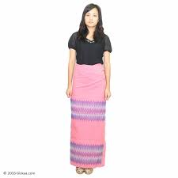
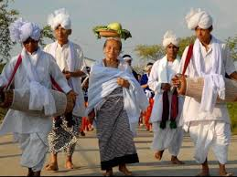
মেয়েরা ‘ফুরিৎ’ বা ‘আহিং’ ও ‘ফানেক’বা ‘লাহিং’ এবং ছেলেরা ধূতি পাঞ্জাবি পরেন।

Slide 13
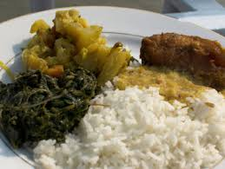
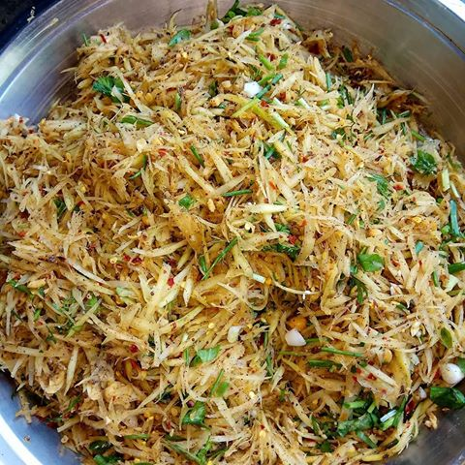
তাদের প্রিয় খাবার ‘শিংজু’বা ‘সিঞ্চৌ’। তারা ভাত,মাছ,ও শাকসব্জি খায়। মনিপুরিদের মাংস খাওয়া সামাজিক ভাবে নিষিদ্ধ।

Slide 14
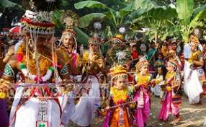
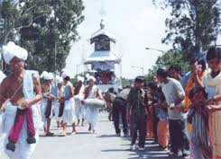
তাদের প্রধান উৎসব হচ্ছে রাস পূর্ণিমা, দোলযাত্রা,ও রথযাত্রা। তারা সারা বৎসরই নানা উৎসবে আনন্দে মেতে থাকেন।

Slide 15
দ
লী
য়
কা
জ
বাড়ি
মণিপুরিদের জীবন ধারা
খাদ্য
কাজ

Slide 16
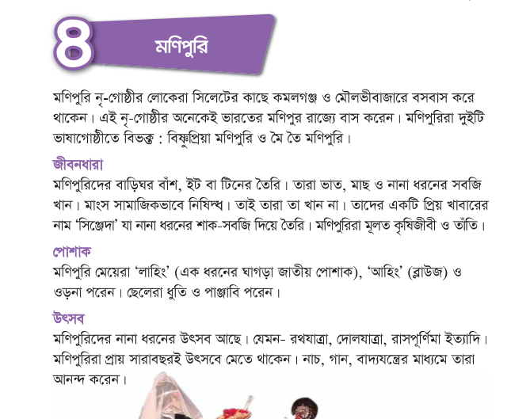
ব
ইয়ে
র সা
থে
স
ম
ন্ব
য়
এখন তোমরা পাঠ্য বইয়ের ১৬ পৃষ্ঠা খোল

Slide 17
মূল্যায়ন
মণিপুরিরা বাংলাদেশের কোন জেলায় বাস করে?
মণিপুরিদের দুইটি উৎসবের নাম বল।

Slide 18
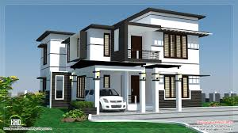
বাড়ির কাজ
মণিপুরিদের জীবন ধারা সম্পর্কে পাঁচটি বাক্য লিখ।

Slide 19
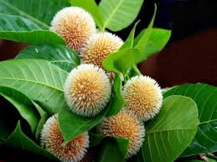
ধন্যবাদ

